Slide 1



betaConcept
Sales-Professional-Workshop
Innendienst
4. Tag
Notes:
Liebe TEILNEHMER, zunächst einmal Herzlich Willkommen zum Vertriebs Workshop für Durchstarter, der euch die super wichtigen Punkte für euern erfolgreichen Vertrieb mitgeben wird.
Für Euch habe ich heute richtig Vertriebs-Content dabei! Inhalte.. direkt umsetzen könnt.
Ihr dürft euch auf jeden Fall darauf freuen und ich vermute ihr seid auch schon ganz schön gespannt was euch heute hier alles erwartet.
Mein Name ist ……………………….
Ich hoffe es ist für euch OK, wenn ich euch duze; ich bin der Überzeugung, dass es für euch dann einfacher sein wird, die Inhalte aufzunehmen.
Ich werde euch ein paar ganz konkrete und wunderbare Hilfsmittel an die Hand geben, die euch die Vertriebsarbeit auf jeden Fall wesentlich erleichtert.

Slide 2
WER bin ich ?
                „Liebe Trainer,
                sofern es für Euch eine neue Gruppe ist,
                fügt ihr hier bitte ein paar Sätze zu Euch ein.
                LG Ralph“
Notes:
Ein paar Sätze zu Euch nach belieben.

Slide 3
Agenda heute
                Review zu Workshop 3
Nutzenpräsentation 5 TIPPS
Verkaufsabschluss
Cross Selling
Feedback

Slide 4
Nachhaltigkeit
Hausaufgabe ☺
                Bedarfsanalyse und die SPKG-Methode
                Welche Erfahrungen habt Ihr beim bewussten Einsatz der Bedarfsanalyse-Fragen gemacht?
                Welche Erfolge konntet Ihr mit der Nutzung der SPKG-Methode erzielen?

Slide 5

Nachhaltigkeit
Hausaufgabe ☺
                Königsfragen
                Welche Erfahrungen habt Ihr beim bewussten Einsatz der Königsfragen gemacht?
                Und hier die Königsfragen aller Königsfragen:
                „Was ist Ihnen wichtig, wenn Sie an die Zusammenarbeit mit mir denken?“
Notes:
Antworten notieren und als Foto/Scan zum Handout packen
„Was ist Ihnen wichtig, wenn Sie an die Zusammenarbeit mit mir denken?“
Die Antworten, die alleine ich auf diese Frage erhalten habe sind so positiv vielschichtig, so dass ich entweder genau wusste was mein Gegenüber von mir erwartet oder: „Wow, diese Frage hat mir noch nie jemand gestellt“

Slide 6
DIE ERFOLGSFORMEL
S = Spezifisch
M = Messbar
A = Attraktiv
R = Realistisch
T = Terminiert
Antrieb
Motivation
Wille
Durchhalten
Fachwissen
Allgemeinwissen
Priorität
Wissen x Energie x Zeit x Zielklarheit
E =
IW + ÄW
innere + äußere
Widerstände
ICH
Die mich umgebenden
Rahmenbedingungen
Delegation der Selbstverantwortung
Der Innere Schweinehund
DISZIPLIN
betaConcept
academy
Notes:
Uwe Kolbeck hat da eine Idee gehabt. Ich habe sie aufgenommen. PPT ist animiert. Aus meiner Sicht nochmal ein guter Impuls, um nochmals darüber nachzudenken, ob ich mich den Rahmenbedingungen hingebe oder selbst der Schmied meines Glückes bin ☺

Slide 7
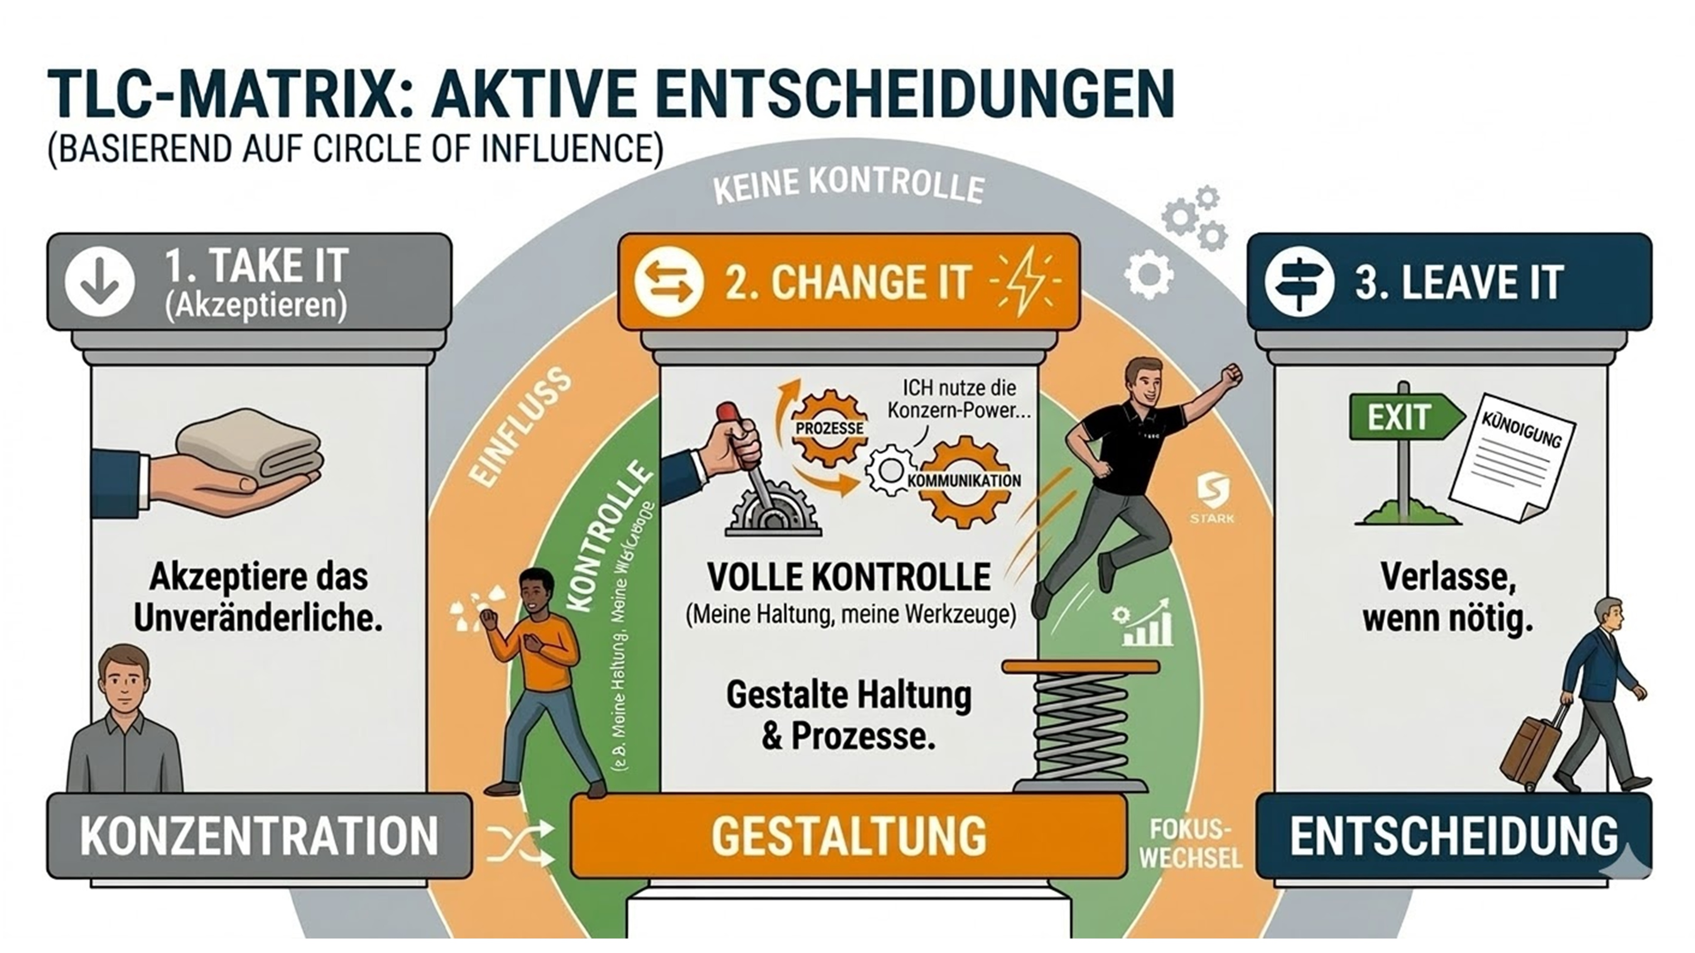

Slide 8
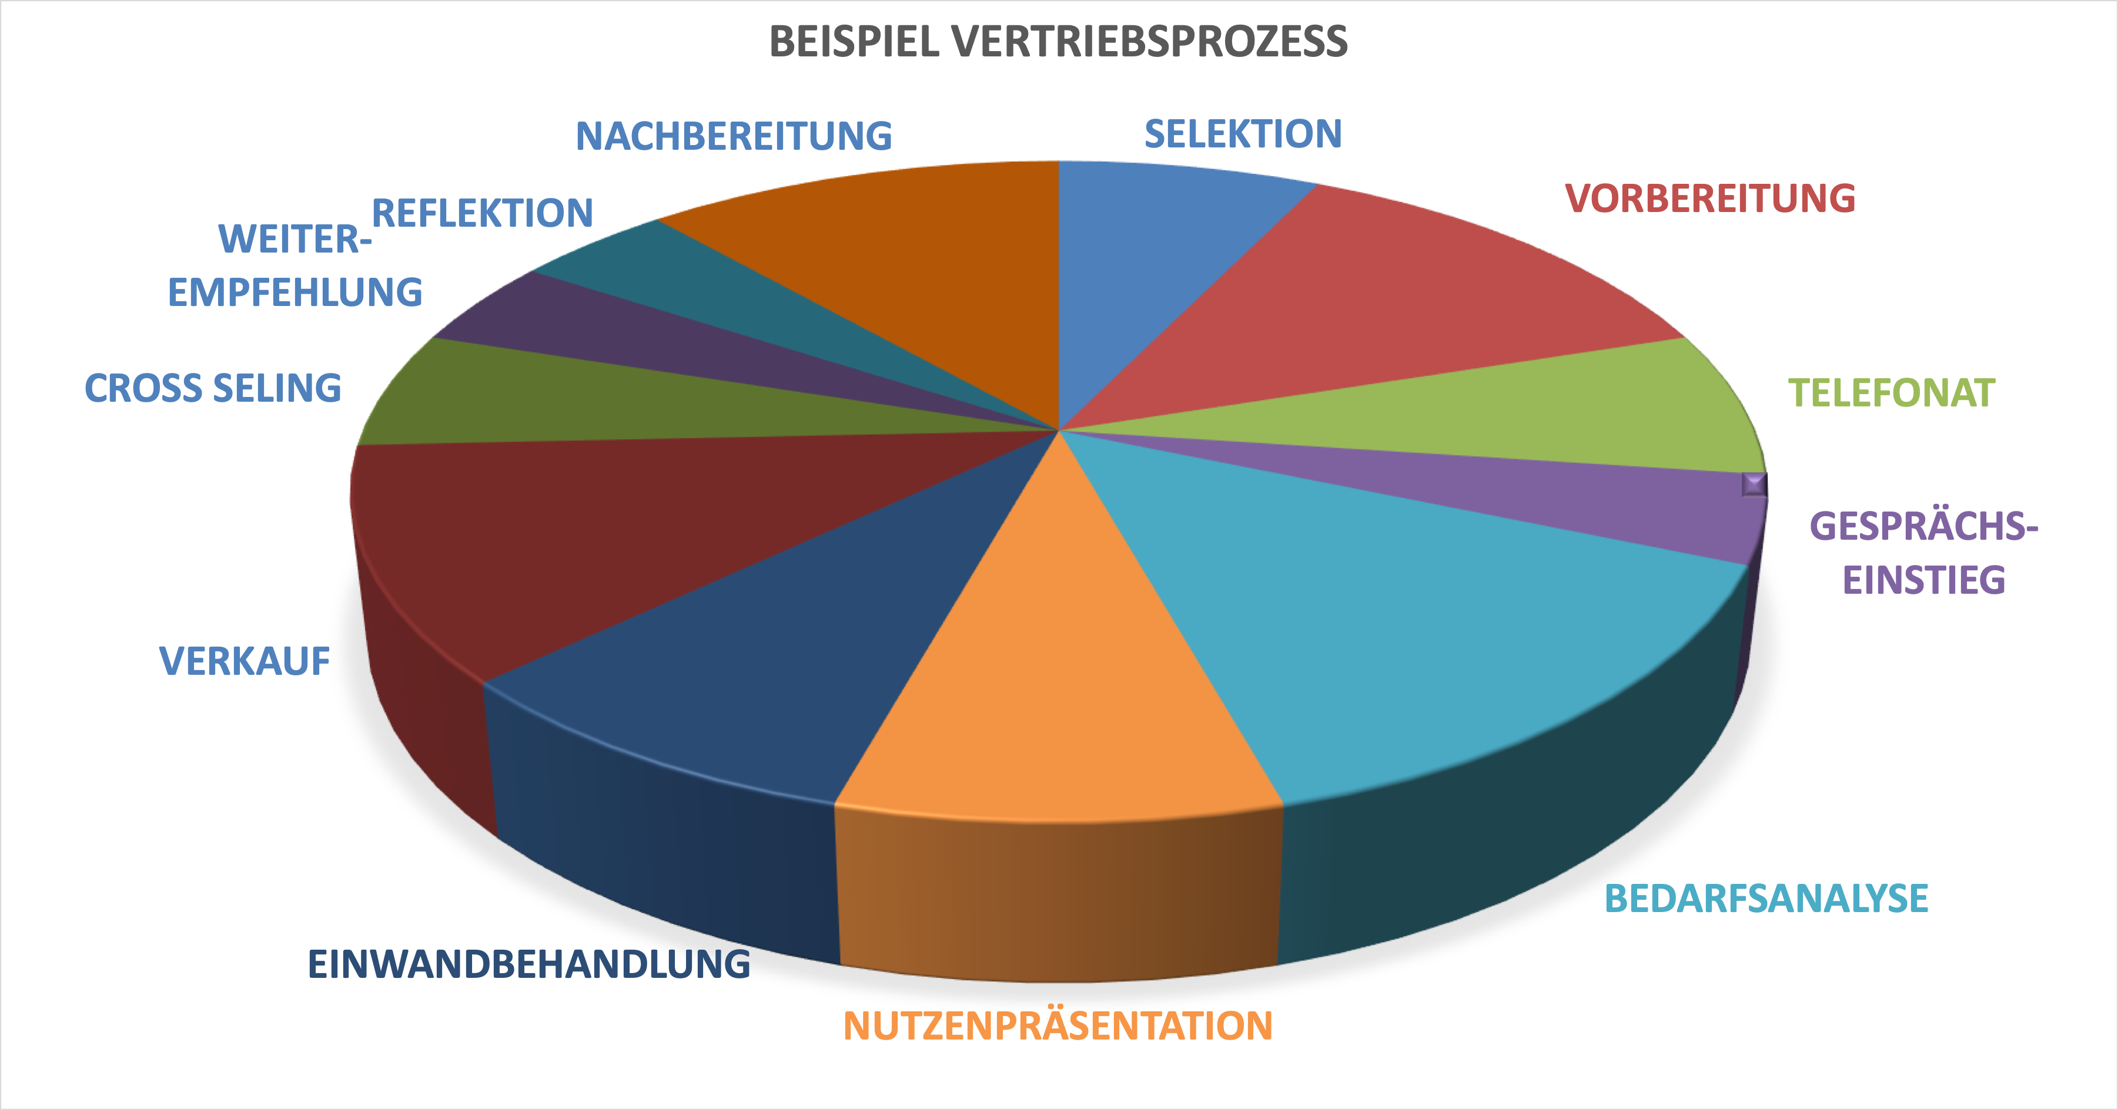
VERTRIEBS-PROZESS
CROSS SELLING
betaConcept
academy

Slide 9


NUTZENPRÄSENTATION
Die 5 wichtigen TIPPS
Keinen Bauchladen aufmachen
sich auf max. 3 Argumente reduzieren
ausschließlich Argumente aus der Bedarfsanalyse nutzen
SIE-Formulierungen nutzen
Steigerung über MNB-Regel aufbauen
© betaConcept 2026 all rights reserved

Slide 10

Reminder
Welche (Königs-)Fragen leiten den Kunden zum Nutzen, den unserer Produkte + Dienstleistungen bieten?
PRODUKT/DIENSTLEISTUNG | MERKMALE von Produkt oder Dienstleistung | NUTZEN für den Kunden | idealerweise KÖNIGSFRAGEN zum Kundennutzen
Ich habe für meinen Kunden ein Produkt im Kopf, das bestimmte Merkmale aufweist und damit für meinen Kunden einen bestimmten Nutzen hat.
Mit welchen Fragen schubse ich meinen Kunden auf den Nutzen und somit auf das Produkt?
Beispiel nächste Folie
Notes:
Wir haben beim letzten Workshop hier die Fragen identifiziert, um zum Nutzen überzuleiten. Und hieraus lässt sich das Produkt oder die Dienstleistung ableiten
Wenn wir es jetzt schaffen, das Merkmal des Produktes, den Nutzen, den der Kunde damit hat in ein Bild zu transportieren, welches uns der Kunde im Rahmen der Bedarfsanalyse mitgegeben hat, dann haben wir den Weg geebnet zum Abschluss.
Hier ist wichtig, dass der Kunde uns ein Bild mitgibt, welches wir nutzen können -> Aktives zuhören -> Unterbewusstsein -> Gefühl erleben

Slide 11
Reminder
Welche (Königs-)Fragen leiten den Kunden zum Nutzen, den unsere Produkte + Dienstleistungen bieten?
PRODUKT/DIENSTLEISTUNG | MERKMALE von Produkt oder Dienstleistung | NUTZEN für den Kunden | idealerweise KÖNIGSFRAGEN zum Kundennutzen
sehr großer Haft-
reibewert, sehr
rutschsicher
„Wer wird dieses Badezimmer nutzen?“
„Wie wichtig ist Ihnen die Rutschsicherheit im Badezimmer?“
ERGÄNZT EURE VORHERIGEN NOTIZEN
Notes:
Wir haben beim letzten Workshop hier die Fragen identifiziert, um zum Nutzen überzuleiten. Und hieraus lässt sich das Produkt oder die Dienstleistung ableiten

Slide 12

BEDARFSANALYSE -> NUTZENPRÄSENTATION
Produkt identifizieren
Merkmal + Nutzen ist bekannt
Königsfrage in Richtung Nutzen stellen
Dem Kunden wird das Produkt weiter schmackhaft gemacht für die...
NUTZENPRÄSENTATION
mit Steigerungspotenzial
STEIGERUNG

Slide 13

NUTZENPRÄSENTATION
BEDARFSANALYSE -> NUTZENPRÄSENTATION
Merkmal-Nutzen-Bild-Regel
Welche Fragen führen hier nochmal zu diesem Ergebnis?
…und gewinnen damit die gewünschte Zeitersparnis, um ihre MA in den anderen Projekten einsetzen zu können!
… können Sie locker die 30 Meter überwinden …
Mit diesem Hochkran…
STEIGERUNG
Bild
Kaufmotiv
Nutzen
am Bedarf
Merkmal
ZDF
powered by
betaConcept
academy
Notes:
Welche Fragen führen hier nochmal hin? Teilnehmer beantworten lassen.
Was ist Ihnen wichtig wenn Sie an einen reibungslosen Ablauf auf Ihrer Baustelle denken?
Welche Besonderheiten sind an der Baustelle für die Abladung wichtig?
Wo genau benötigen Sie die Ware an der Baustelle?
etc

Slide 14
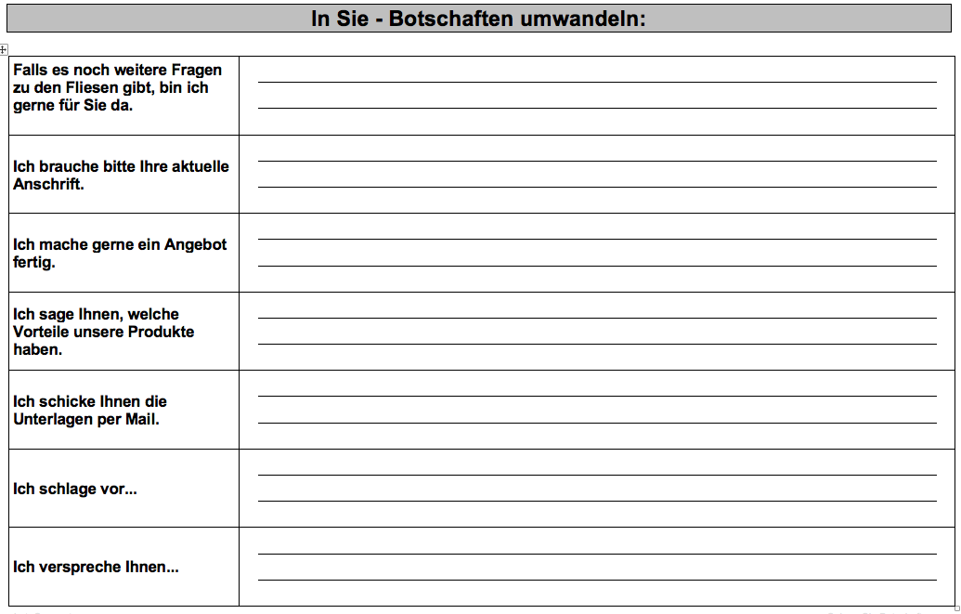
ÜBUNG
NUTZENPRÄSENTATION
FormulierungsTIPPS
aus der Psychologie

Slide 15
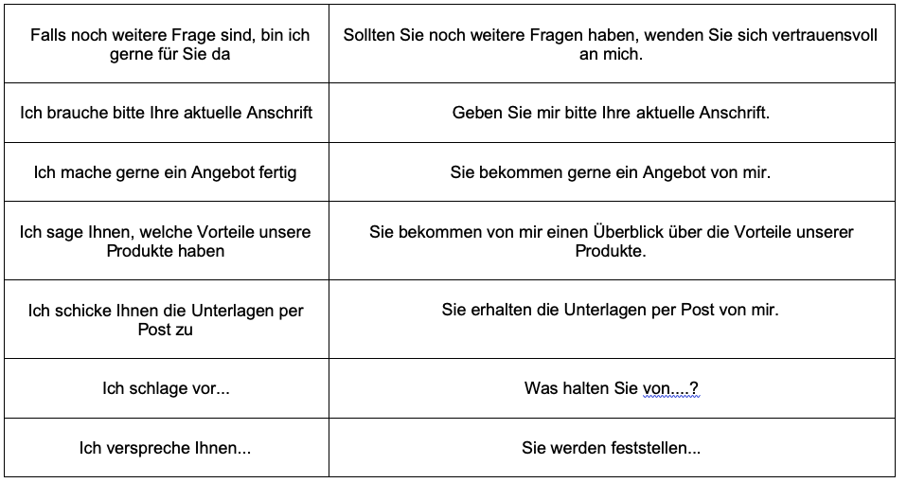
ÜBUNG
NUTZENPRÄSENTATION
1
2
3
4
5
6
7
powered by
betaConcept
academy
Notes:
Teilnehmer sollen SIE-Formulierungen notieren 1-7, satt den Ich-Botschaften Folie ist animiert und die Lösungen erscheinen durch klicken.

Slide 16

ZUSAMMENFASSUNG
ZUSAMMENFASSUNG MACHEN
Ihnen war wichtig…
Sie wollen erreichen, dass…
Wenn ich Sie richtig verstanden habe, dann….
Gibt es sonst noch etwas, was Ihnen besonders wichtig ist?
aktives
Zuhören

Slide 17

VERTRIEBS-PROZESS
CROSS SELLING
betaConcept
© Ralph Schmauder 2018 all rights reserved
academy

Slide 18
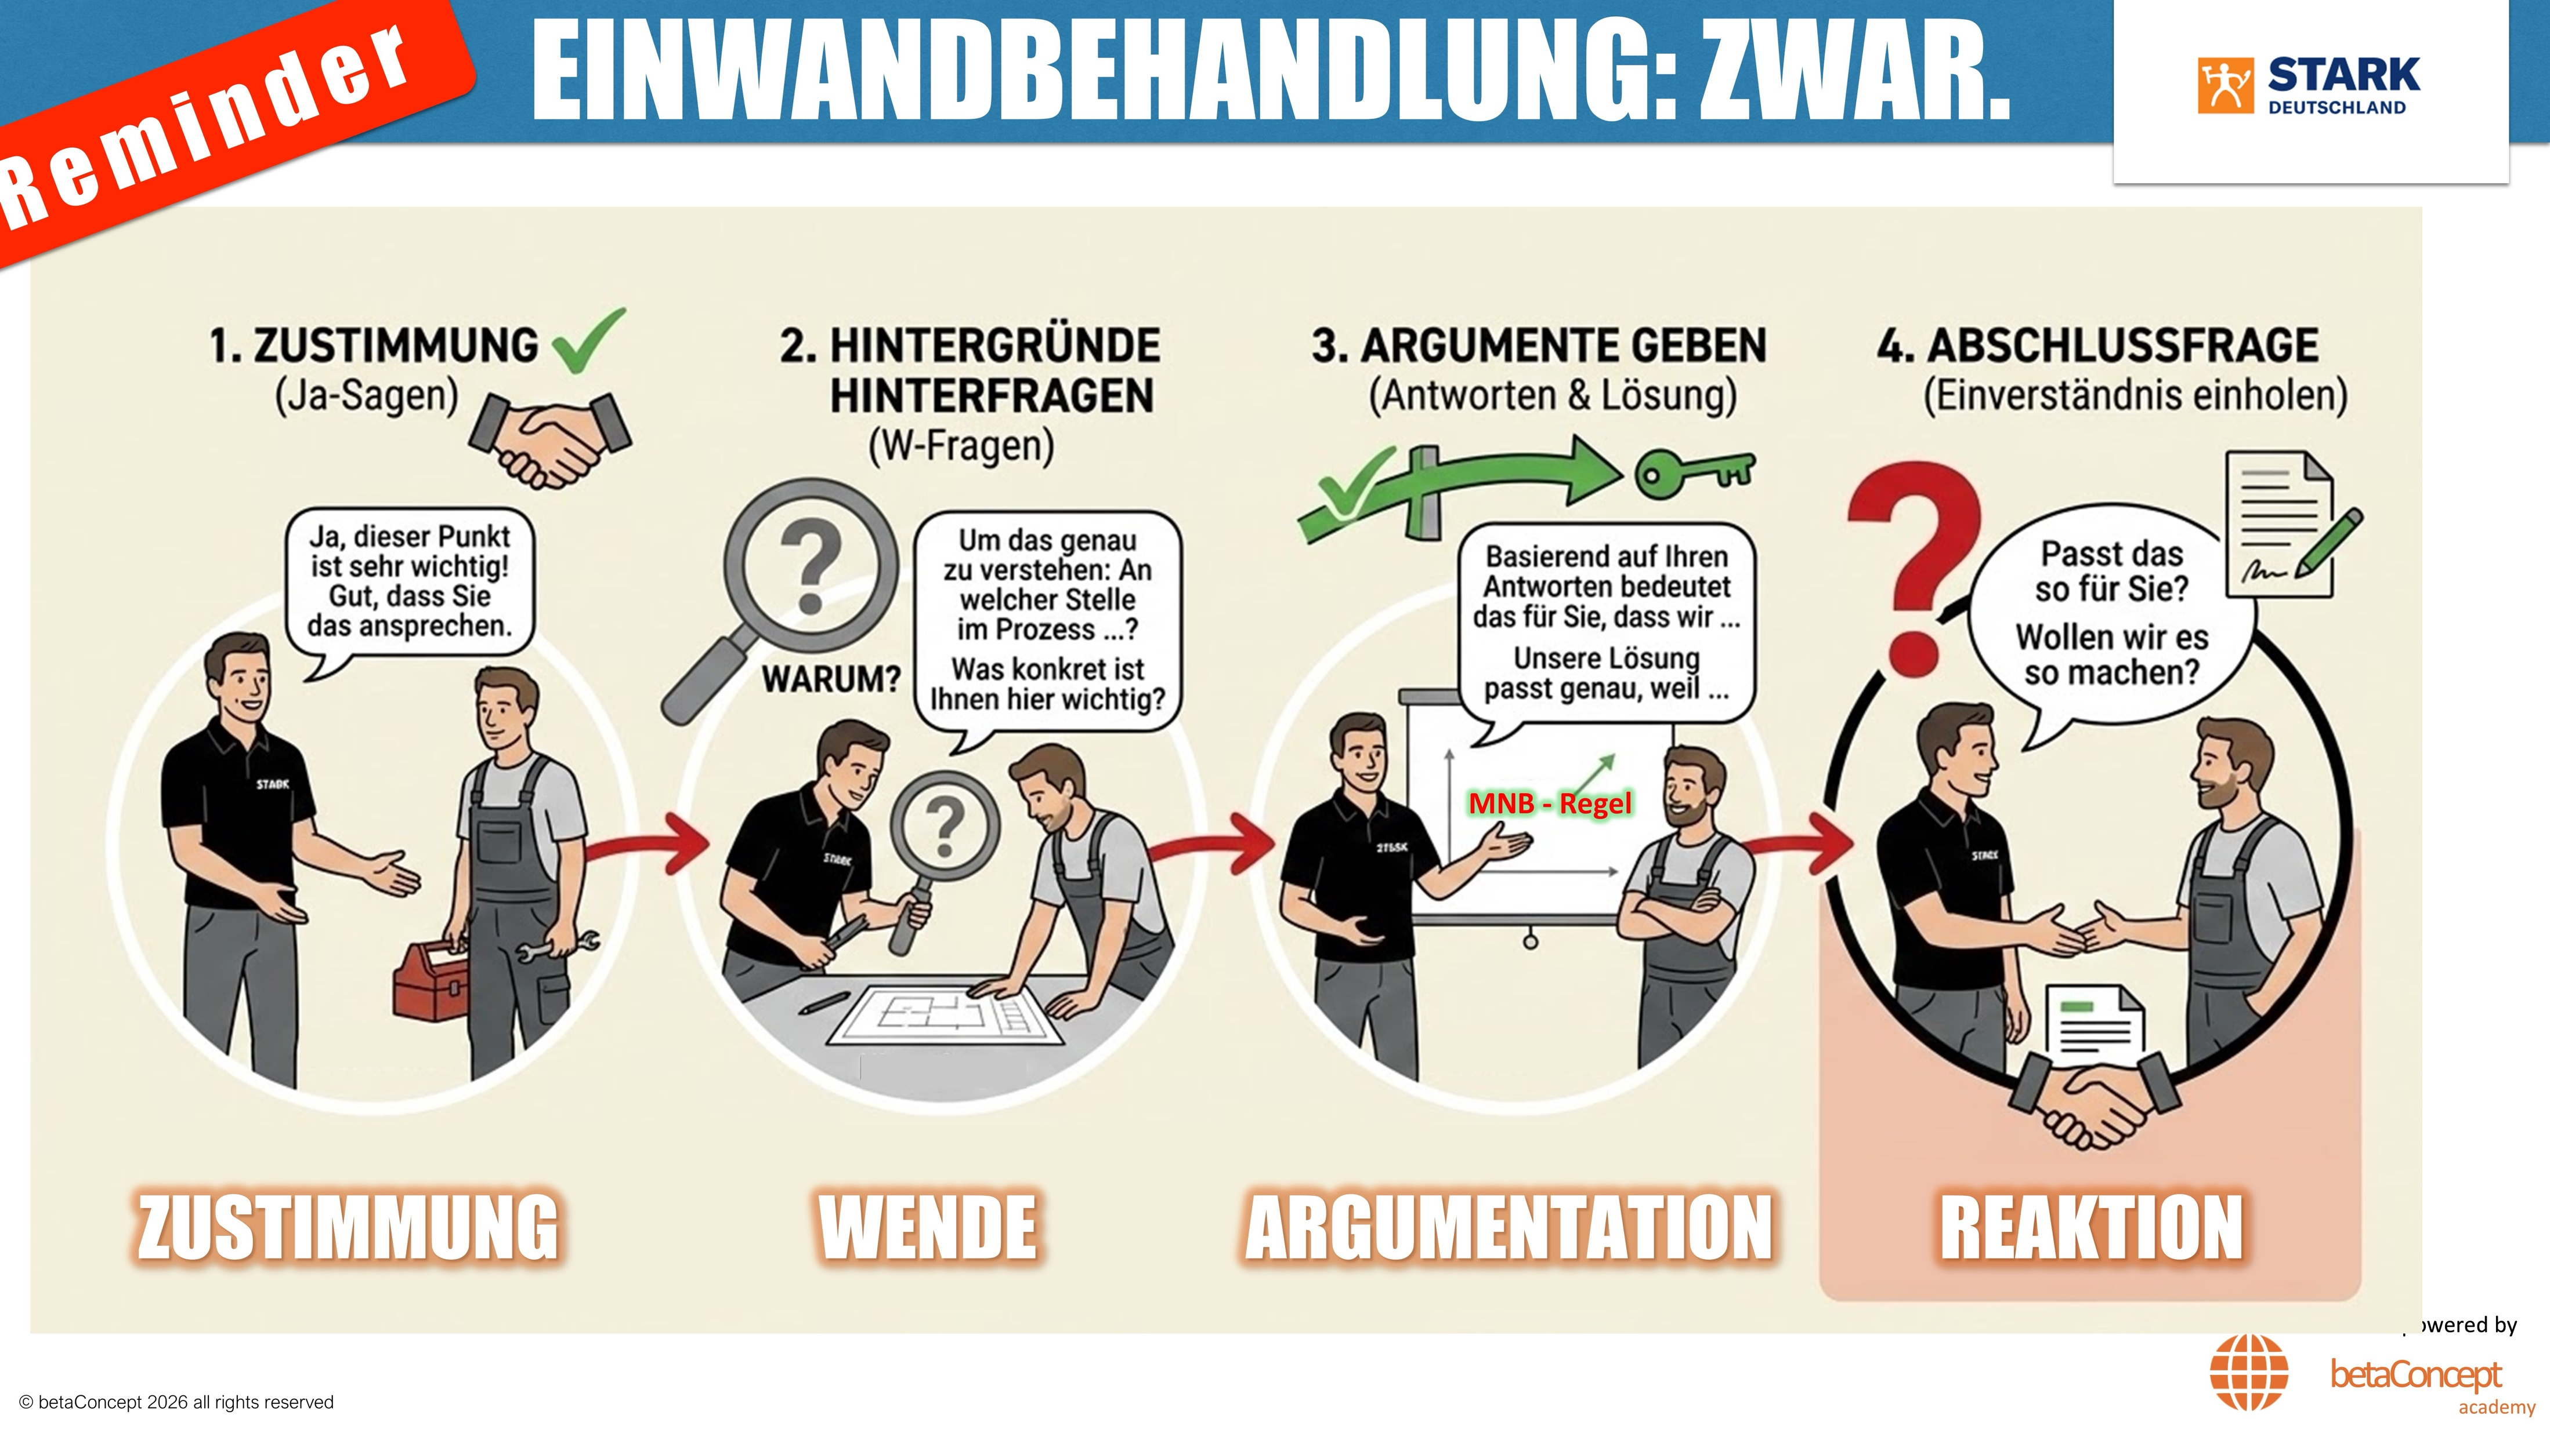

Slide 19
ZUSTIMMUNG GEBEN
2. Teil
keine Zeit
lange Lieferzeiten
schlechter Service/Qualität
euer Sortiment passt nicht
brauche gerade nichts
bin versorgt, habe Lieferanten
…
… Zeit ist ein wichtiges Gut
… passende Lieferzeiten sind wichtig
… guter Service/Qualität ist entscheidend
… das Sortiment muss passen
… schön, dass Sie versorgt sind
… das dachte ich mir schon.
…
1. Teil
Ich kann Sie gut verstehen…
Gut, dass Sie das gerade ansprechen…
Das ist ein ganz wichtiger Punkt…
Notes:
Schauen wir uns nochmal die ZUSTIMMUNG bei der Einwandbehandlung an.
Sie teilt sich in 2 Teile auf.
Verständnis zeigen .... „Ich kann Sie gut verstehen“ ... Allgemein Platzierungen die auswechselbar sind und immer greifen
Den Einwand des Kunden aufgreifen .... „Zeit ist ein wichtiges Gut“ ... Gezielt auf den Einwand eingehen udn diesen positiv bestätigen

Slide 20
WENDE HERBEIFÜHREN
keine Zeit
lange Lieferzeiten
schlechter Service/Qualität
euer Sortiment passt nicht
brauche gerade nichts
bin versorgt, habe Lieferanten
…
… Wann passt es besser?
… Wie müssen die LZ aussehen, damit Sie
sagen, das ist passend?
… Was ist Ihnen wichtig, wenn Sie an
guten Service denken?
… Wann ist das Sortiment für Sie
passend?
… Was sind die Produkte, die Sie am
häufigsten benötigen?
… Was kann ich persönlich tun, dass Sie
es mit mir mal wieder ausprobieren?
…
Fragen stellen

Slide 21
ZUSTIMMUNG + WENDE
lange Lieferzeiten
schlechter Service/Qualität
brauche gerade nichts
bin versorgt, habe Lieferanten
… kann ich gut verstehen, schnelle Lieferzeiten sind wichtig. Wie müssen die LZ aussehen, damit Sie sagen, das ist passend?
… guter Service ist super wichtig. Wie sieht für Sie ein richtig guter Service aus?
… super, dass ist ja gut für Sie. Was sind denn die Produkte, die Sie normalerweise am häufigsten benötigen?
… das dachte ich mir schon. Was kann ich persönlich tun, dass Sie es mit mir mal wieder ausprobieren?
Fragen stellen

Slide 22
VERTRIEBS-PROZESS
CROSS SELLING
betaConcept
© Ralph Schmauder 2018 all rights reserved
academy

Slide 23
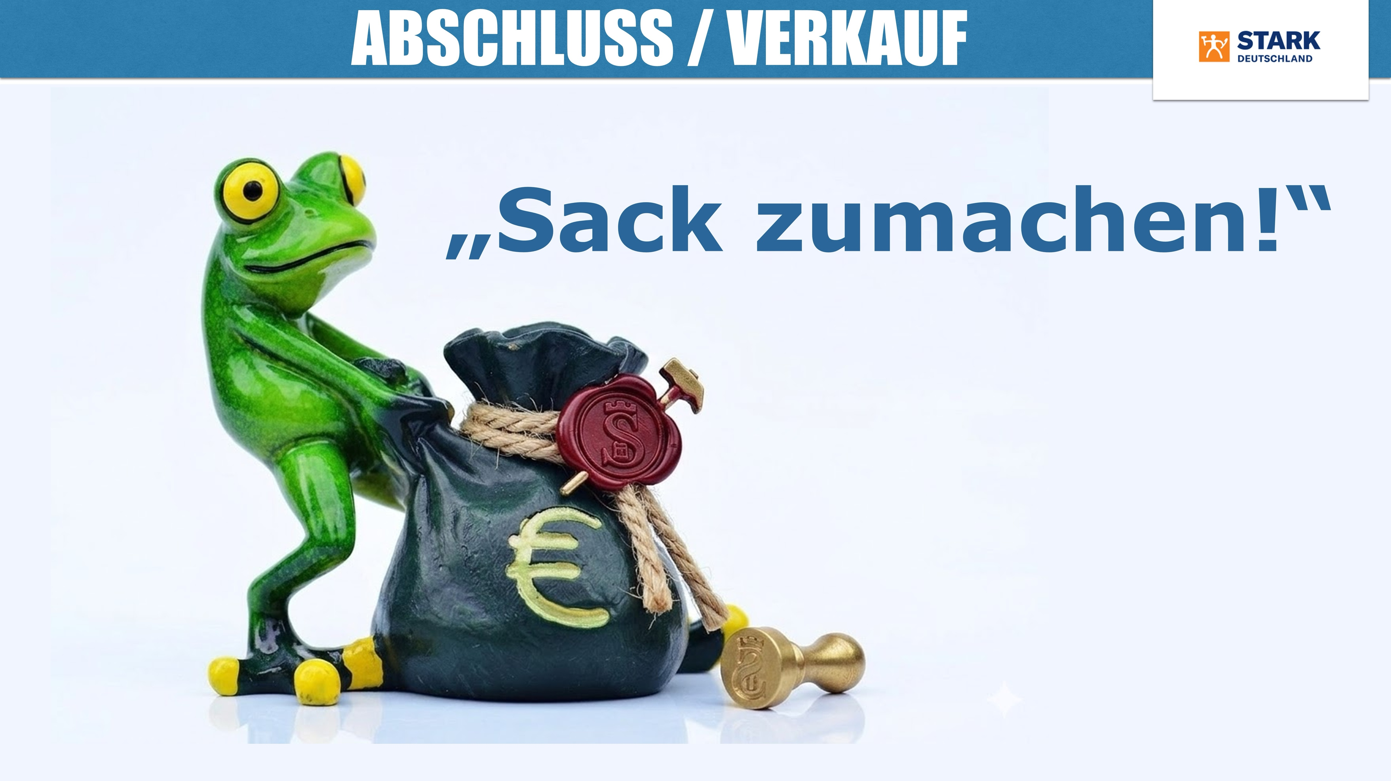
„Sack zumachen“

Slide 24
ABSCHLUSS
Abschluss
absichern
Abschluss
tätigen
powered by
betaConcept
academy
Notes:
Die Absicherung des Abschlusses ist der größere Part

Slide 25
ABSCHLUSS
ABSCHLUSS
Die Verkaufsabschluss im Profibereich ist kein „EVENT“ am Ende des Gesprächs, sondern die logische Konsequenz einer professioneller Beratung.
Es geht nicht um den „Closer-Spruch“, sondern um eine professionelle Beratung!

Slide 26
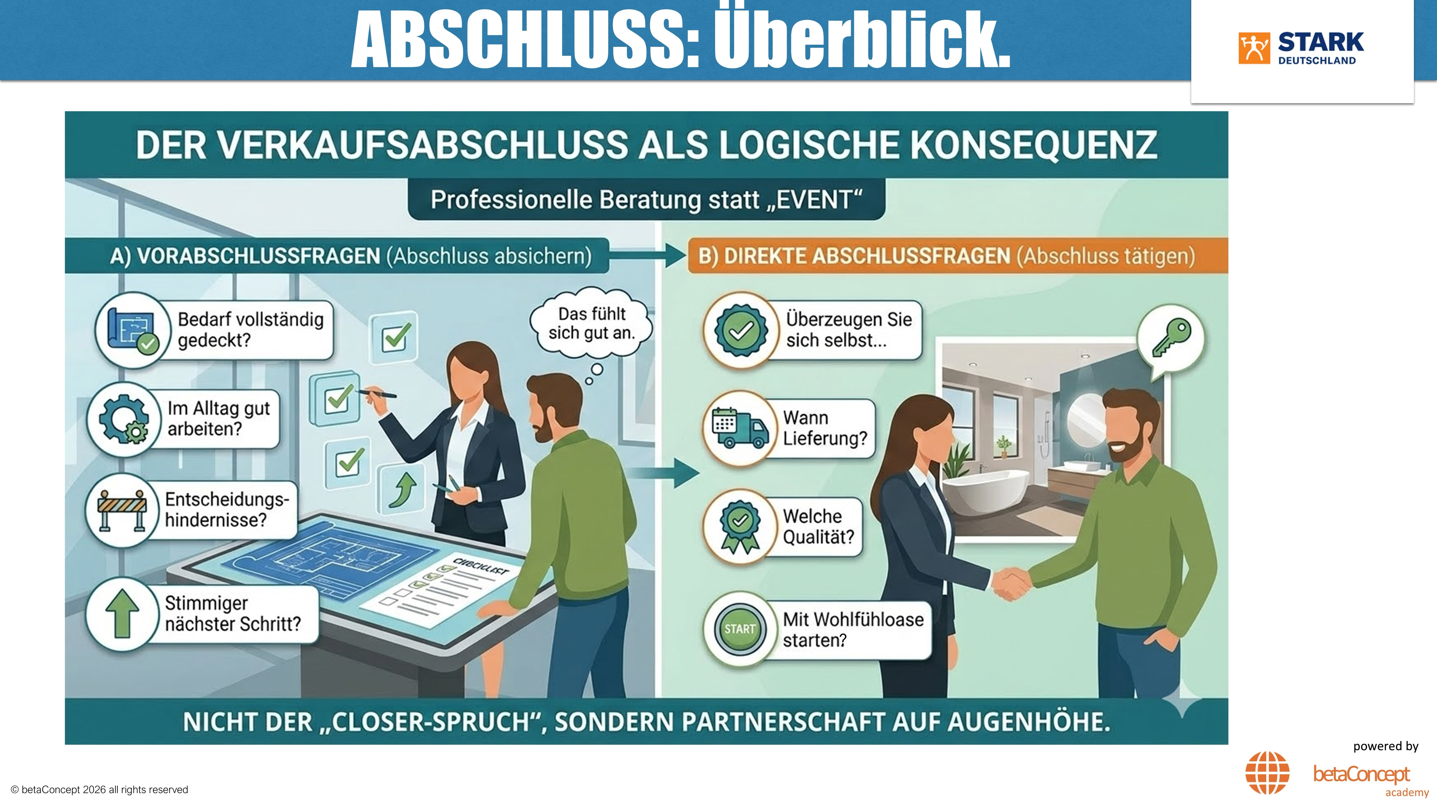

Slide 27
ABSCHLUSS
Abschluss
absichern
BEISPIELE
Vorabschlussfragen:
„Deckt das, was wir besprochen haben, Ihren Bedarf vollständig ab?“
„Ist das eine Lösung, mit der Sie im Alltag gut arbeiten könnten?“
„Gibt es aus Ihrer Sicht noch Punkte, die einer Entscheidung im Weg stehen?“
„Wenn wir das so festhalten, ist das für Sie ein stimmiger nächster Schritt?“
Wie fühlt sich das Angebot für Sie soweit an?
powered by
betaConcept
academy

Slide 28
ABSCHLUSS
Abschluss
tätigen
BEISPIELE
Direkte Abschlussfragen:
Überzeugen Sie sich selbst von… und starten mit…
Wann wollen Sie Ihre …. geliefert bekommen?
Für welche Qualität darf ich Ihnen jetzt ein Angebot machen?
Wenn Sie jetzt „ja sagen“, dann können Sie bereits …. mit Ihrer Wohlfühlenoase starten.
Geben Sie Ihrem Bad eine Chance…
powered by
betaConcept
academy

Slide 29
VERTRIEBS-PROZESS
CROSS SELLING
betaConcept
academy

Slide 30
CROSS SELLING
Cross-Selling ist kein „Zusatzverkauf“, sondern
„Unterlassene Hilfeleistung“,
wenn man es nicht tut.
☺ § 323c StGB ☺
betaConcept
academy

Slide 31
10 Minuten
  Gruppenarbeit
  … in 2er-Gruppen
  Zu jedem Cross-Selling-Produkt gibt es ein Hauptprodukt
  oder
  Zu jedem Hauptprodukt gibt es meherere Cross Selling Produkte
  AUFGABE:
  Die „logische Kette – Die vergessenen Teile notieren“.
Notes:
Hier die TN zu den Hauptprodukten die Cross-Selling-Produkte finden lssen

Slide 32
CROSS SELLING
„Die vergessenen Teile“ notieren
Haupt-produkt | Die „Vergessenen“-Teile Cross Selling Produkte | Der Einwurf/ Die Frage
Fliesen | Kleber/ Fugenmaterial/ Abstandskreuze | „Wie sieht der vorhandene Untergrund aus?“ „Wie wichtig ist Ihnen eine spätere einfache Reinigung und Pflege der Fliesen?“ „Wissen Sie schon, womit Sie nach der Verlegung den Zementschleier entfernen möchten?“
Beispiel
Beispiel
Beispiel
Beispiel
In Systemen denken, nicht in Produkten
betaConcept
academy

Slide 33
CROSS SELLING
Cross-Selling im Profiverkauf
Die Kernbotschaft:
„Wenn der Kunde auf seiner Baustelle steht und das Projekt stoppt, weil eine Kleinigkeit fehlt, hat der Verkäufer versagt.“
Cross-Selling im Profiverkauf ist Mitdenken. Wer dem Profi hilft, seine Baustelle reibungslos durchzuziehen, gewinnt nicht nur Umsatz, sondern unerschütterliche Loyalität.
betaConcept
academy

Slide 34
CROSS SELLING
Die Baustellen-Stopp-Vermeidungsstrategie
Der Gedanke:
Das Cross-Selling-Produkt so verkaufen, dass der Profi denkt: „Danke, dass du mitgedacht hast!“
Die Ansprache:
„Lass uns kurz gemeinsam feststellen, was Du auf jeden Fall noch brauchst, damit Deine Baustelle reibungslos läuft.“
betaConcept
academy

Slide 35
CROSS SELLING
Die „Baustellen-Versicherung“
Statt: „Brauchen Sie auch noch Kleber?“
„Ganz ehrlich: Nehmen Sie zwei Sack mehr mit, als Sie berechnet haben. Was Sie nicht brauchen, bringen Sie mir nächste Woche einfach ungeöffnet zurück. Das ist billiger als die Zeit, die Sie verlieren, wenn Ihnen am Samstagnachmittag drei Kilo fehlen.“
betaConcept
academy

Slide 36
CROSS SELLING
Die „Ich-will-Sie-nicht-ärgern“-Technik
Statt: „Brauchen Sie auch noch Kleber?“
„Ich verkaufe Ihnen die Fliesen gerne, aber folgender Gedanke ist wichtig: Wenn Sie den speziellen Flex-Kleber nicht mitnehmen, rufen Sie mich am Montag an, weil die Fugen reißen. Wollen Sie das Risiko eingehen oder nehmen wir die Sicherheit direkt mit?“
betaConcept
academy

Slide 37
CROSS SELLING
Die „Haftungs-Verschiebung“ (Risikomanager)
„Pass auf, ich weiß, du willst die Kosten für den Kunden drücken. Aber wenn ich dir die Entkopplungsmatte nicht mitverkaufe und der Estrich arbeitet, stehst du in der Gewährleistung. Soll ich den Verzicht auf die Matte auf dem Lieferschein vermerken, oder sichern wir uns beide ab?“
betaConcept
academy
Notes:
Statt zu sagen: „Kauf das noch dazu“, sagst du: „Ich muss dokumentieren, dass ich es dir angeboten habe.“
Wirkung: Der Profi wird hellhörig. Du bist nicht mehr der „Verkäufer“, sondern sein Risikomanager.

Slide 38
CROSS SELLING
Drei goldene Regeln für den Tresen
ist gut...
Geschlossene Fragen: „Brauchen Sie noch was?“
Nur aufzählen: „Wir haben auch Pinsel und Abdeckfolie.“
Unsicherheit: „Vielleicht möchten Sie ja noch...“
ist besser...
Offene Fragen stellen: „Wie sieht es mit dem Zubehör aus?“
Begründen: „Weil die Farbe auf diesem Putz sonst nicht deckt...“
Experten-Status nutzen: „Ich empfehle dazu immer...“
betaConcept
academy
Notes:
Beispiele:
Hauptprodukt: Typische Ergänzungen:
Pflastersteine Bettungssplitt, Fugensand, Rüttelplattenmatte
Dämmung Kleber, Dübel, Armierungsgewebe
Trockenbauplatten Spachtel, Schrauben, Profile
Dachziegel Unterspannbahn, Dachlatten
Beton / Estrich Randdämmstreifen, Folie
Terrassenplatten Unterbau, Stelzlager, Drainagemörtel, Randabschluss

Slide 39
  Gruppenarbeit
10 Minuten
  … in 2er-Gruppen
Jede Gruppe identifiziert zu mind. 4 der notierten
Cross Selling Produkten (nächste Folie)
statt den geschlossenen Fragen entweder:
OFFENE FRAGEN
BEGRÜNDUNGEN
EXPERTENEMPFEHLUNGEN
danach Präsentation

Slide 40
CROSS SELLING
Statt... (Geschlossen/Schwach) „Brauchen Sie noch Eckprofile?“ „Haben Sie noch Trennwandkitt?“ „Möchten Sie das Vlies dazu?“ „Brauchen Sie auch Wolle?“ „Haben Sie noch Trennfix?“ „Soll ich Dämmstreifen aufschreiben?“ „Brauchen Sie Dübel?“ „Wollen Sie Verstärkungsprofile?“ „Haben Sie Schrauben für die harten Platten?“ „Brauchen Sie Eimer?“ „Haben Sie noch Schleifgitter?“ | „Soll ich Grundierung dazutun?“ „Brauchen Sie Mörtel dazu?“ „Haben Sie noch Mauerverbinder?“ „Soll ich Bitumenpappe aufschreiben?“ „Brauchen Sie Abstandshalter?“ „Haben Sie Schalöl?“ „Wollen Sie Bindedraht dazu?“ „Brauchen Sie Noppenbahn?“ „Haben Sie Voranstrich?“ „Soll ich Perimeterkleber dazutun?“ „Brauchen Sie Stürze?“
Besser... (Offene Fragen/ Begründungen/ Expertenempfehlungen
betaConcept
academy
Notes:
Hier die TN-Gruppe Offene Fragen/ Begründungen/ Expertenempfehlungen finden lassen.

Slide 41
ERFOLGSFAKTOREN-PROZESS VERTRIEB
CROSS SELLING
betaConcept
academy
Notes:
Wir schauen jetzt auf die Erfolgsfaktoren Bedarfsanalyse

Slide 42
NACHBEREITUNG
InfoPlus
AUFBAU DER FRAGEN
Kundenbeziehungsmanagement (CRM)
Kundendaten abrufen und hinterlegen/ pflegen
Kommunikationssteuerung
Auswertungswerkzeuge
Shit In - Shit Out!
powered by
betaConcept
academy
Notes:
Kundenbeziehungsmanagement geht nur über Kundendatenpflege – Info Plus

Slide 43
CHECKLISTE TELEFONIE
 | Zeiten zum telefonieren blocken - mindestens 1/2 Std. am Stück
 | hierzu ggfls. Kollegen um Unterstützung bitten - (eine Hand …)
 | Listen abtelefonieren - statt Einzeltelefonate
 | Reihenfolge der Telefonate definieren - Selektion (low-hanging-fruits)
 | nach persönlichem Leitfaden arbeiten - strukturiert bleiben
 | Einwandbehandlungen parat haben - Sicherheit mitnehmen
 | Sales Success Tabelle nutzen - Erfolg planbar machen
 | Daten pflegen – Info Plus
👍
AUFBAU DER FRAGEN
👍
👍
👍
👍
👍
👍
👍
powered by
betaConcept
academy
Notes:
PILOTENBEISPIEL
Wer fliegt gerne?
Wenn ihr vorne reingeht, dann ist immer die Tür zum Cockpit offen
Was machen die Piloten da meistens? (CHECKLISTE)
Warum machen die das bei offener Tür ? (Vertrauensbildende Maßnahme)

Slide 44
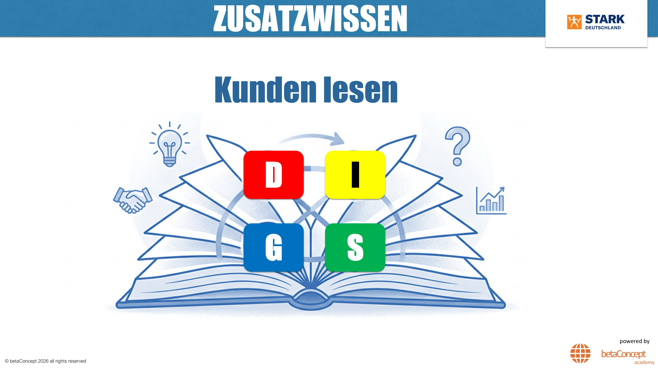

Slide 45
Kunden lesen
Dominant
Initiativ
Gewissenhaft
Stetig
© Management Partner GmbH 2008 / 29.09. / WS1 / UK
betaConcept
academy
Notes:
Das DISG-Modell könnt Ihr natürlich entsprechend Eurer Vorgehensweise den Teilnehmern mitgeben. Die folgenden Folien sind dann gerne als „Handout“ betrachtbar zum nachlesen, da sehr umfangreich.
1. Der Dominante Typ (D) – „Was ist das Ergebnis?“
Diese Kunden sind direkt, bestimmt und oft etwas ungeduldig. Sie wollen die Kontrolle behalten.
Woran du sie erkennst:
Körpersprache: Fester Händedruck, direkter Augenkontakt, wirkt oft unter Zeitdruck.
Kommunikation: Kurze Sätze, kommt schnell zum Punkt, unterbricht ggf., fragt nach dem „Was“ (Nutzen/Ergebnis).
Umfeld: Statussymbole, funktionaler und prestigeträchtiger Schreibtisch.
Dein Fokus: Sei effizient, biete Optionen an und lass sie die Entscheidung treffen. Vermeide Smalltalk.
2. Der Initiative Typ (I) – „Wer ist noch dabei?“
Diese Kunden sind enthusiastisch, kontaktfreudig und optimistisch. Für sie ist die Beziehung wichtiger als das Detail.
Woran du sie erkennst:
Körpersprache: Viel Gestik, lebhafte Mimik, sucht körperliche Nähe oder Bestätigung.
Kommunikation: Redet viel, erzählt Geschichten, springt von Thema zu Thema, fragt nach dem „Wer“.
Umfeld: Persönliche Fotos, Auszeichnungen, vielleicht etwas chaotisch oder sehr modern.
Dein Fokus: Sei herzlich, baue eine persönliche Bindung auf und verkaufe die Vision oder Begeisterung.
3. Der Stetige Typ (S) – „Wie machen wir das?“
Diese Kunden sind loyal, gute Zuhörer und schätzen Sicherheit sowie Beständigkeit. Sie mögen keine plötzlichen Veränderungen.
Woran du sie erkennst:
Körpersprache: Eher ruhig, sanfte Stimme, abwartende Haltung, freundliches Lächeln.
Kommunikation: Hört aufmerksam zu, antwortet bedacht, fragt nach dem „Wie“ (Prozess/Sicherheit).
Umfeld: Gemütlich, harmonisch, oft Teamfotos oder Pflanzen.
Dein Fokus: Sei geduldig, betone Garantien und langfristige Zusammenarbeit. Gib ihnen Zeit für die Entscheidung.
4. Der Gewissenhafte Typ (G) – „Warum ist das so?“
Diese Kunden sind analytisch, sachlich und detailorientiert. Sie brauchen Fakten, um eine Entscheidung zu treffen.
Woran du sie erkennst:
Körpersprache: Distanziert, eher formell, wenig Mimik, Fokus auf Unterlagen.
Kommunikation: Präzise Wortwahl, stellt viele Detailfragen, möchte Beweise/Logik, fragt nach dem „Warum“.
Umfeld: Sehr ordentlich, funktional, viele Ordner oder technische Daten.
Dein Fokus: Sei perfekt vorbereitet, liefere Zahlen, Daten und Fakten. Vermeide zu viel Emotion oder vage Versprechen.

Slide 46
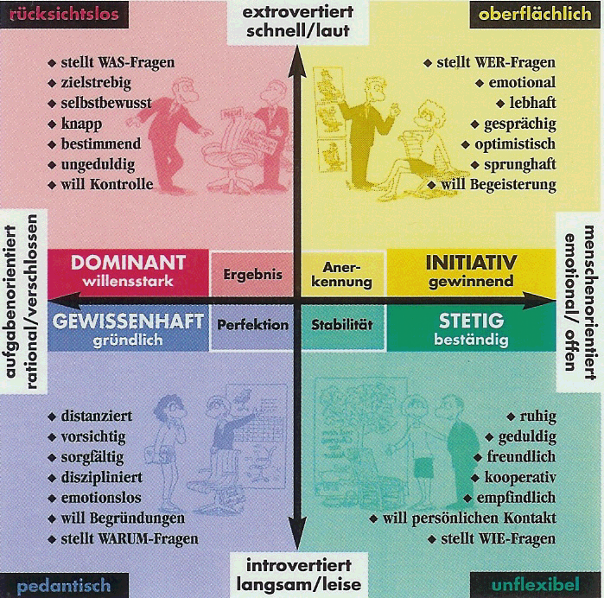
Kunden lesen
WAS?
WER?
© Management Partner GmbH 2008 / 29.09. / WS1 / UK
WARUM?
WIE?
betaConcept
academy
Notes:
Die folgenden Folien bzgl. DISG sind vor allem als Handout innerhalb des Fotoprotokolls gedacht. Wenn dann nur einzenlen Punkte kurz herausheben!
1. Der Dominante Typ (D) – „Was ist das Ergebnis?“
Diese Kunden sind direkt, bestimmt und oft etwas ungeduldig. Sie wollen die Kontrolle behalten.
Woran du sie erkennst:
Körpersprache: Fester Händedruck, direkter Augenkontakt, wirkt oft unter Zeitdruck.
Kommunikation: Kurze Sätze, kommt schnell zum Punkt, unterbricht ggf., fragt nach dem „Was“ (Nutzen/Ergebnis).
Umfeld: Statussymbole, funktionaler und prestigeträchtiger Schreibtisch.
Dein Fokus: Sei effizient, biete Optionen an und lass sie die Entscheidung treffen. Vermeide Smalltalk.
2. Der Initiative Typ (I) – „Wer ist noch dabei?“
Diese Kunden sind enthusiastisch, kontaktfreudig und optimistisch. Für sie ist die Beziehung wichtiger als das Detail.
Woran du sie erkennst:
Körpersprache: Viel Gestik, lebhafte Mimik, sucht körperliche Nähe oder Bestätigung.
Kommunikation: Redet viel, erzählt Geschichten, springt von Thema zu Thema, fragt nach dem „Wer“.
Umfeld: Persönliche Fotos, Auszeichnungen, vielleicht etwas chaotisch oder sehr modern.
Dein Fokus: Sei herzlich, baue eine persönliche Bindung auf und verkaufe die Vision oder Begeisterung.
3. Der Stetige Typ (S) – „Wie machen wir das?“
Diese Kunden sind loyal, gute Zuhörer und schätzen Sicherheit sowie Beständigkeit. Sie mögen keine plötzlichen Veränderungen.
Woran du sie erkennst:
Körpersprache: Eher ruhig, sanfte Stimme, abwartende Haltung, freundliches Lächeln.
Kommunikation: Hört aufmerksam zu, antwortet bedacht, fragt nach dem „Wie“ (Prozess/Sicherheit).
Umfeld: Gemütlich, harmonisch, oft Teamfotos oder Pflanzen.
Dein Fokus: Sei geduldig, betone Garantien und langfristige Zusammenarbeit. Gib ihnen Zeit für die Entscheidung.
4. Der Gewissenhafte Typ (G) – „Warum ist das so?“
Diese Kunden sind analytisch, sachlich und detailorientiert. Sie brauchen Fakten, um eine Entscheidung zu treffen.
Woran du sie erkennst:
Körpersprache: Distanziert, eher formell, wenig Mimik, Fokus auf Unterlagen.
Kommunikation: Präzise Wortwahl, stellt viele Detailfragen, möchte Beweise/Logik, fragt nach dem „Warum“.
Umfeld: Sehr ordentlich, funktional, viele Ordner oder technische Daten.
Dein Fokus: Sei perfekt vorbereitet, liefere Zahlen, Daten und Fakten. Vermeide zu viel Emotion oder vage Versprechen.

Slide 47
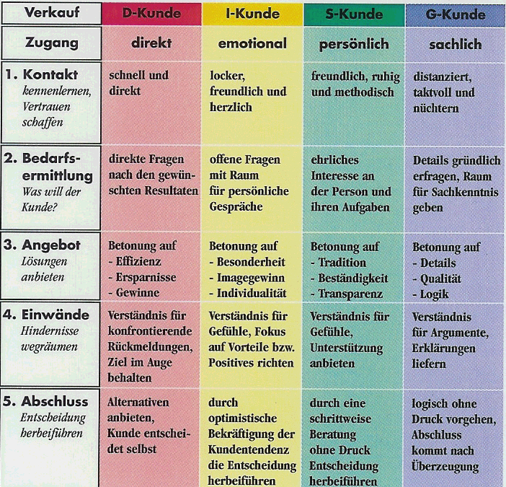
Kunden lesen
© Management Partner GmbH 2008 / 29.09. / WS1 / UK
betaConcept
academy
Notes:
1. Der Dominante Typ (D) – „Was ist das Ergebnis?“
Diese Kunden sind direkt, bestimmt und oft etwas ungeduldig. Sie wollen die Kontrolle behalten.
Woran du sie erkennst:
Körpersprache: Fester Händedruck, direkter Augenkontakt, wirkt oft unter Zeitdruck.
Kommunikation: Kurze Sätze, kommt schnell zum Punkt, unterbricht ggf., fragt nach dem „Was“ (Nutzen/Ergebnis).
Umfeld: Statussymbole, funktionaler und prestigeträchtiger Schreibtisch.
Dein Fokus: Sei effizient, biete Optionen an und lass sie die Entscheidung treffen. Vermeide Smalltalk.
2. Der Initiative Typ (I) – „Wer ist noch dabei?“
Diese Kunden sind enthusiastisch, kontaktfreudig und optimistisch. Für sie ist die Beziehung wichtiger als das Detail.
Woran du sie erkennst:
Körpersprache: Viel Gestik, lebhafte Mimik, sucht körperliche Nähe oder Bestätigung.
Kommunikation: Redet viel, erzählt Geschichten, springt von Thema zu Thema, fragt nach dem „Wer“.
Umfeld: Persönliche Fotos, Auszeichnungen, vielleicht etwas chaotisch oder sehr modern.
Dein Fokus: Sei herzlich, baue eine persönliche Bindung auf und verkaufe die Vision oder Begeisterung.
3. Der Stetige Typ (S) – „Wie machen wir das?“
Diese Kunden sind loyal, gute Zuhörer und schätzen Sicherheit sowie Beständigkeit. Sie mögen keine plötzlichen Veränderungen.
Woran du sie erkennst:
Körpersprache: Eher ruhig, sanfte Stimme, abwartende Haltung, freundliches Lächeln.
Kommunikation: Hört aufmerksam zu, antwortet bedacht, fragt nach dem „Wie“ (Prozess/Sicherheit).
Umfeld: Gemütlich, harmonisch, oft Teamfotos oder Pflanzen.
Dein Fokus: Sei geduldig, betone Garantien und langfristige Zusammenarbeit. Gib ihnen Zeit für die Entscheidung.
4. Der Gewissenhafte Typ (G) – „Warum ist das so?“
Diese Kunden sind analytisch, sachlich und detailorientiert. Sie brauchen Fakten, um eine Entscheidung zu treffen.
Woran du sie erkennst:
Körpersprache: Distanziert, eher formell, wenig Mimik, Fokus auf Unterlagen.
Kommunikation: Präzise Wortwahl, stellt viele Detailfragen, möchte Beweise/Logik, fragt nach dem „Warum“.
Umfeld: Sehr ordentlich, funktional, viele Ordner oder technische Daten.
Dein Fokus: Sei perfekt vorbereitet, liefere Zahlen, Daten und Fakten. Vermeide zu viel Emotion oder vage Versprechen.

Slide 48
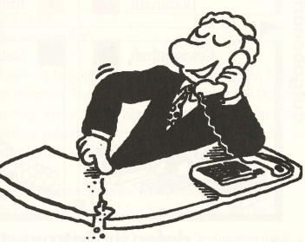
Kunden lesen
Dominante gestalten - ihre Umgebung.
Sie sind im Allgemeinen direkt, positiv und geradeaus, manchmal auch grob.
Sie stehen gern im Mittelpunkt und lieben es, ihr Umfeld
zu kontrollieren.
Sie verlangen viel von sich und anderen.
D
Dominante neigen dazu energisch und direkt aufzutreten. Sie sind starke Individualisten mit hoher Ich-Stärke und suchen aktiv nach Möglichkeiten sich zu beweisen. Dominante wirken manchmal unhöflich, sind häufig ungeduldig und impulsiv.
Sie lieben es, zwischen Alternativen zu wählen, und wollen ihre Entscheidungen am liebsten selbst treffen.
© Management Partner GmbH 2008 / 29.09. / WS1 / UK
betaConcept
academy
Notes:
1. Der Dominante Typ (D) – „Was ist das Ergebnis?“
Diese Kunden sind direkt, bestimmt und oft etwas ungeduldig. Sie wollen die Kontrolle behalten.
Woran du sie erkennst:
Körpersprache: Fester Händedruck, direkter Augenkontakt, wirkt oft unter Zeitdruck.
Kommunikation: Kurze Sätze, kommt schnell zum Punkt, unterbricht ggf., fragt nach dem „Was“ (Nutzen/Ergebnis).
Umfeld: Statussymbole, funktionaler und prestigeträchtiger Schreibtisch.
Dein Fokus: Sei effizient, biete Optionen an und lass sie die Entscheidung treffen. Vermeide Smalltalk.
2. Der Initiative Typ (I) – „Wer ist noch dabei?“
Diese Kunden sind enthusiastisch, kontaktfreudig und optimistisch. Für sie ist die Beziehung wichtiger als das Detail.
Woran du sie erkennst:
Körpersprache: Viel Gestik, lebhafte Mimik, sucht körperliche Nähe oder Bestätigung.
Kommunikation: Redet viel, erzählt Geschichten, springt von Thema zu Thema, fragt nach dem „Wer“.
Umfeld: Persönliche Fotos, Auszeichnungen, vielleicht etwas chaotisch oder sehr modern.
Dein Fokus: Sei herzlich, baue eine persönliche Bindung auf und verkaufe die Vision oder Begeisterung.
3. Der Stetige Typ (S) – „Wie machen wir das?“
Diese Kunden sind loyal, gute Zuhörer und schätzen Sicherheit sowie Beständigkeit. Sie mögen keine plötzlichen Veränderungen.
Woran du sie erkennst:
Körpersprache: Eher ruhig, sanfte Stimme, abwartende Haltung, freundliches Lächeln.
Kommunikation: Hört aufmerksam zu, antwortet bedacht, fragt nach dem „Wie“ (Prozess/Sicherheit).
Umfeld: Gemütlich, harmonisch, oft Teamfotos oder Pflanzen.
Dein Fokus: Sei geduldig, betone Garantien und langfristige Zusammenarbeit. Gib ihnen Zeit für die Entscheidung.
4. Der Gewissenhafte Typ (G) – „Warum ist das so?“
Diese Kunden sind analytisch, sachlich und detailorientiert. Sie brauchen Fakten, um eine Entscheidung zu treffen.
Woran du sie erkennst:
Körpersprache: Distanziert, eher formell, wenig Mimik, Fokus auf Unterlagen.
Kommunikation: Präzise Wortwahl, stellt viele Detailfragen, möchte Beweise/Logik, fragt nach dem „Warum“.
Umfeld: Sehr ordentlich, funktional, viele Ordner oder technische Daten.
Dein Fokus: Sei perfekt vorbereitet, liefere Zahlen, Daten und Fakten. Vermeide zu viel Emotion oder vage Versprechen.

Slide 49
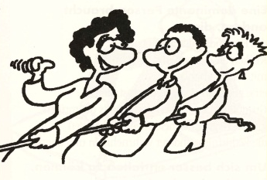
Kunden lesen
Sie versuchen andere für ihre Sache zu begeistern. Sie tun Dinge nicht gern allein und lieben Aktivitäten in der Gruppe. Sie wollen keiner Kontrolle oder Detailarbeit unterworfen sein. Sie handeln im Allgemeinen spontan und sind nur so weit wie nötig diszipliniert. Häufig sind sie voller Tatendrang und Energie, jedoch nicht sehr zielstrebig.
I
Initiative sind freundliche, menschenorientierte Leute, die gewöhnlich lieber reden als zuhören.
Sie mögen die Geselligkeit und sind sehr emotional mit ausgeprägter Gestik und Mimik. Sie sind in der Regel schnell zu begeistern und offen, aber geben auch schnell auf, wenn‘s mal nicht rund läuft. Sie bringen Anerkennung meist ohne Worte zum Ausdruck und übernehmen Tipps und Ratschläge sehr schnell.
© Management Partner GmbH 2008 / 29.09. / WS1 / UK
betaConcept
academy
Notes:
1. Der Dominante Typ (D) – „Was ist das Ergebnis?“
Diese Kunden sind direkt, bestimmt und oft etwas ungeduldig. Sie wollen die Kontrolle behalten.
Woran du sie erkennst:
Körpersprache: Fester Händedruck, direkter Augenkontakt, wirkt oft unter Zeitdruck.
Kommunikation: Kurze Sätze, kommt schnell zum Punkt, unterbricht ggf., fragt nach dem „Was“ (Nutzen/Ergebnis).
Umfeld: Statussymbole, funktionaler und prestigeträchtiger Schreibtisch.
Dein Fokus: Sei effizient, biete Optionen an und lass sie die Entscheidung treffen. Vermeide Smalltalk.
2. Der Initiative Typ (I) – „Wer ist noch dabei?“
Diese Kunden sind enthusiastisch, kontaktfreudig und optimistisch. Für sie ist die Beziehung wichtiger als das Detail.
Woran du sie erkennst:
Körpersprache: Viel Gestik, lebhafte Mimik, sucht körperliche Nähe oder Bestätigung.
Kommunikation: Redet viel, erzählt Geschichten, springt von Thema zu Thema, fragt nach dem „Wer“.
Umfeld: Persönliche Fotos, Auszeichnungen, vielleicht etwas chaotisch oder sehr modern.
Dein Fokus: Sei herzlich, baue eine persönliche Bindung auf und verkaufe die Vision oder Begeisterung.
3. Der Stetige Typ (S) – „Wie machen wir das?“
Diese Kunden sind loyal, gute Zuhörer und schätzen Sicherheit sowie Beständigkeit. Sie mögen keine plötzlichen Veränderungen.
Woran du sie erkennst:
Körpersprache: Eher ruhig, sanfte Stimme, abwartende Haltung, freundliches Lächeln.
Kommunikation: Hört aufmerksam zu, antwortet bedacht, fragt nach dem „Wie“ (Prozess/Sicherheit).
Umfeld: Gemütlich, harmonisch, oft Teamfotos oder Pflanzen.
Dein Fokus: Sei geduldig, betone Garantien und langfristige Zusammenarbeit. Gib ihnen Zeit für die Entscheidung.
4. Der Gewissenhafte Typ (G) – „Warum ist das so?“
Diese Kunden sind analytisch, sachlich und detailorientiert. Sie brauchen Fakten, um eine Entscheidung zu treffen.
Woran du sie erkennst:
Körpersprache: Distanziert, eher formell, wenig Mimik, Fokus auf Unterlagen.
Kommunikation: Präzise Wortwahl, stellt viele Detailfragen, möchte Beweise/Logik, fragt nach dem „Warum“.
Umfeld: Sehr ordentlich, funktional, viele Ordner oder technische Daten.
Dein Fokus: Sei perfekt vorbereitet, liefere Zahlen, Daten und Fakten. Vermeide zu viel Emotion oder vage Versprechen.

Slide 50
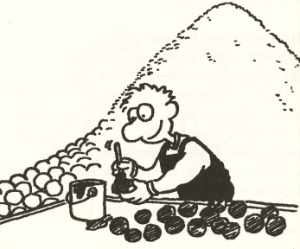
Kunden lesen
S
Stetige fühlen sich in einer entspannten und harmonischen Atmosphäre wohl. Sie benötigen Sicherheit, klare Vereinbarungen und vorhersehbare Abläufe. Persönlichkeiten mit hohem S sind gute Planer. Sie müssen allerdings immer einen Schritt nach dem anderen angehen, statt den ganzen Prozess im Blick zu haben. Sie benötigen häufig Zuspruch und Anerkennung.
Sie bevorzugen bewährte, herkömmliche Vorgehensweisen.
Sie müssen Vertrauen entwickeln können. Nach einer gewissen Zeit, werden Sie aufrichtig, offen, freundlich und beziehungsorientiert. Sie denken Situationen durch, bevor sie handeln.
© Management Partner GmbH 2008 / 29.09. / WS1 / UK
betaConcept
academy
Notes:
1. Der Dominante Typ (D) – „Was ist das Ergebnis?“
Diese Kunden sind direkt, bestimmt und oft etwas ungeduldig. Sie wollen die Kontrolle behalten.
Woran du sie erkennst:
Körpersprache: Fester Händedruck, direkter Augenkontakt, wirkt oft unter Zeitdruck.
Kommunikation: Kurze Sätze, kommt schnell zum Punkt, unterbricht ggf., fragt nach dem „Was“ (Nutzen/Ergebnis).
Umfeld: Statussymbole, funktionaler und prestigeträchtiger Schreibtisch.
Dein Fokus: Sei effizient, biete Optionen an und lass sie die Entscheidung treffen. Vermeide Smalltalk.
2. Der Initiative Typ (I) – „Wer ist noch dabei?“
Diese Kunden sind enthusiastisch, kontaktfreudig und optimistisch. Für sie ist die Beziehung wichtiger als das Detail.
Woran du sie erkennst:
Körpersprache: Viel Gestik, lebhafte Mimik, sucht körperliche Nähe oder Bestätigung.
Kommunikation: Redet viel, erzählt Geschichten, springt von Thema zu Thema, fragt nach dem „Wer“.
Umfeld: Persönliche Fotos, Auszeichnungen, vielleicht etwas chaotisch oder sehr modern.
Dein Fokus: Sei herzlich, baue eine persönliche Bindung auf und verkaufe die Vision oder Begeisterung.
3. Der Stetige Typ (S) – „Wie machen wir das?“
Diese Kunden sind loyal, gute Zuhörer und schätzen Sicherheit sowie Beständigkeit. Sie mögen keine plötzlichen Veränderungen.
Woran du sie erkennst:
Körpersprache: Eher ruhig, sanfte Stimme, abwartende Haltung, freundliches Lächeln.
Kommunikation: Hört aufmerksam zu, antwortet bedacht, fragt nach dem „Wie“ (Prozess/Sicherheit).
Umfeld: Gemütlich, harmonisch, oft Teamfotos oder Pflanzen.
Dein Fokus: Sei geduldig, betone Garantien und langfristige Zusammenarbeit. Gib ihnen Zeit für die Entscheidung.
4. Der Gewissenhafte Typ (G) – „Warum ist das so?“
Diese Kunden sind analytisch, sachlich und detailorientiert. Sie brauchen Fakten, um eine Entscheidung zu treffen.
Woran du sie erkennst:
Körpersprache: Distanziert, eher formell, wenig Mimik, Fokus auf Unterlagen.
Kommunikation: Präzise Wortwahl, stellt viele Detailfragen, möchte Beweise/Logik, fragt nach dem „Warum“.
Umfeld: Sehr ordentlich, funktional, viele Ordner oder technische Daten.
Dein Fokus: Sei perfekt vorbereitet, liefere Zahlen, Daten und Fakten. Vermeide zu viel Emotion oder vage Versprechen.

Slide 51
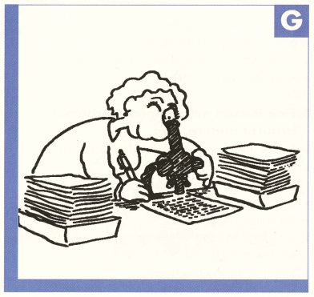
Kunden lesen
G
Gewissenhafte bevorzugen Ordnung, Disziplin und eine sachliche Atmosphäre mit der Möglichkeit, Dinge in ausreichender Qualität erledigen zu können. Ihre Vorgehensweisen sind genau geplant, präzise und berücksichtigen alle Einzelheiten. Obwohl Menschen mit hohem G gut Strukturen aufbauen können, neigen sie dazu, sehr effizient, aber weniger effektiv zu arbeiten,
d. h. sich in Einzelheiten zu verlieren.
Gewissenhafte sind pünktlich, auf Besprechungen bestens vorbereitet und haben das vorab erhaltene Material genau gelesen. Sie bevorzugen eine geschäftsmäßige, sachliche Beziehung und arbeiten mit großer Sorgfalt („entweder richtig oder gar nicht“). Sie sind im allgemeinen zurückhaltend und vorsichtig in allem, was sie tun. Schriftliche Nachweise, Tests, Qualitätssiegel können ihn sachlich überzeugen. Er ist nicht ohne weiteres bereit, Neues auszuprobieren.
© Management Partner GmbH 2008 / 29.09. / WS1 / UK
betaConcept
academy
Notes:
1. Der Dominante Typ (D) – „Was ist das Ergebnis?“
Diese Kunden sind direkt, bestimmt und oft etwas ungeduldig. Sie wollen die Kontrolle behalten.
Woran du sie erkennst:
Körpersprache: Fester Händedruck, direkter Augenkontakt, wirkt oft unter Zeitdruck.
Kommunikation: Kurze Sätze, kommt schnell zum Punkt, unterbricht ggf., fragt nach dem „Was“ (Nutzen/Ergebnis).
Umfeld: Statussymbole, funktionaler und prestigeträchtiger Schreibtisch.
Dein Fokus: Sei effizient, biete Optionen an und lass sie die Entscheidung treffen. Vermeide Smalltalk.
2. Der Initiative Typ (I) – „Wer ist noch dabei?“
Diese Kunden sind enthusiastisch, kontaktfreudig und optimistisch. Für sie ist die Beziehung wichtiger als das Detail.
Woran du sie erkennst:
Körpersprache: Viel Gestik, lebhafte Mimik, sucht körperliche Nähe oder Bestätigung.
Kommunikation: Redet viel, erzählt Geschichten, springt von Thema zu Thema, fragt nach dem „Wer“.
Umfeld: Persönliche Fotos, Auszeichnungen, vielleicht etwas chaotisch oder sehr modern.
Dein Fokus: Sei herzlich, baue eine persönliche Bindung auf und verkaufe die Vision oder Begeisterung.
3. Der Stetige Typ (S) – „Wie machen wir das?“
Diese Kunden sind loyal, gute Zuhörer und schätzen Sicherheit sowie Beständigkeit. Sie mögen keine plötzlichen Veränderungen.
Woran du sie erkennst:
Körpersprache: Eher ruhig, sanfte Stimme, abwartende Haltung, freundliches Lächeln.
Kommunikation: Hört aufmerksam zu, antwortet bedacht, fragt nach dem „Wie“ (Prozess/Sicherheit).
Umfeld: Gemütlich, harmonisch, oft Teamfotos oder Pflanzen.
Dein Fokus: Sei geduldig, betone Garantien und langfristige Zusammenarbeit. Gib ihnen Zeit für die Entscheidung.
4. Der Gewissenhafte Typ (G) – „Warum ist das so?“
Diese Kunden sind analytisch, sachlich und detailorientiert. Sie brauchen Fakten, um eine Entscheidung zu treffen.
Woran du sie erkennst:
Körpersprache: Distanziert, eher formell, wenig Mimik, Fokus auf Unterlagen.
Kommunikation: Präzise Wortwahl, stellt viele Detailfragen, möchte Beweise/Logik, fragt nach dem „Warum“.
Umfeld: Sehr ordentlich, funktional, viele Ordner oder technische Daten.
Dein Fokus: Sei perfekt vorbereitet, liefere Zahlen, Daten und Fakten. Vermeide zu viel Emotion oder vage Versprechen.

Slide 52
Adjektive, um unterschiedliche Denkstile der Kunden anzusprechen (Nutzen)
Kunden lesen im Überblick
Adjektive, die dem dominanten Denkstil unserer Kunden imponieren:
anspruchsvoll, durchdacht, effektiv, erfolgreich, erstklassig, führend, funktionell, hochwertig, inbegriffen, intelligent, klar, kompetent, konsequent, korrekt, leistungsstark, logisch, lohnend, lukrativ, perfekt, tadellos, technisch, tonangebend, vernünftig, wissenschaftlich, weitsichtig, wirtschaftlich
Adjektive, die den initiativen Denkstil unserer Kunden begeistern:
auffallend, ausdrucksvoll, beeindruckend, begeisternd, berühmt, eigenwillig, einfallsreich, erstaunlich, farbenfroh, frei, großräumig, genial, hipp, hypergalaktisch, offen, positiv, sorgenfrei, spielend, neuartig
Adjektive, die dem stetigen Denkstil
unserer Kunden gefallen:
abgerundet, abgestimmt, angenehm, ansehnlich, ästhetisch, belebend, bequem, beschaulich, fair, formschön, gemeinschaftlich, heimelig, hauchzart, hübsch, idyllisch, komfortabel, persönlich, rund, schön, warm, weich, wohlgeformt, zart, wunderschön
Adjektive, die den gewissenhaften
Denkstil unserer Kunden beruhigen:
bewährt, anerkannt, angemessen, ausgereift, bedacht, bodenständig, brauchbar, dezent, einheimisch, erprobt, fachmännisch, garantiert, genormt, gesetzlich, handverlesen, klassisch, kontrolliert, kulant, praktisch, qualitätvoll, sicher, sorgfältig, sparsam, systematisch, verbreitet, zuverlässig, zweckmäßig
© Management Partner GmbH 2008 / 29.09. / WS1 / UK
betaConcept
academy
Notes:
Eine Zeile herausheben:
Reagiert als Käufer
1. Der Dominante Typ (D) – „Was ist das Ergebnis?“
Diese Kunden sind direkt, bestimmt und oft etwas ungeduldig. Sie wollen die Kontrolle behalten.
Woran du sie erkennst:
Körpersprache: Fester Händedruck, direkter Augenkontakt, wirkt oft unter Zeitdruck.
Kommunikation: Kurze Sätze, kommt schnell zum Punkt, unterbricht ggf., fragt nach dem „Was“ (Nutzen/Ergebnis).
Umfeld: Statussymbole, funktionaler und prestigeträchtiger Schreibtisch.
Dein Fokus: Sei effizient, biete Optionen an und lass sie die Entscheidung treffen. Vermeide Smalltalk.
2. Der Initiative Typ (I) – „Wer ist noch dabei?“
Diese Kunden sind enthusiastisch, kontaktfreudig und optimistisch. Für sie ist die Beziehung wichtiger als das Detail.
Woran du sie erkennst:
Körpersprache: Viel Gestik, lebhafte Mimik, sucht körperliche Nähe oder Bestätigung.
Kommunikation: Redet viel, erzählt Geschichten, springt von Thema zu Thema, fragt nach dem „Wer“.
Umfeld: Persönliche Fotos, Auszeichnungen, vielleicht etwas chaotisch oder sehr modern.
Dein Fokus: Sei herzlich, baue eine persönliche Bindung auf und verkaufe die Vision oder Begeisterung.
3. Der Stetige Typ (S) – „Wie machen wir das?“
Diese Kunden sind loyal, gute Zuhörer und schätzen Sicherheit sowie Beständigkeit. Sie mögen keine plötzlichen Veränderungen.
Woran du sie erkennst:
Körpersprache: Eher ruhig, sanfte Stimme, abwartende Haltung, freundliches Lächeln.
Kommunikation: Hört aufmerksam zu, antwortet bedacht, fragt nach dem „Wie“ (Prozess/Sicherheit).
Umfeld: Gemütlich, harmonisch, oft Teamfotos oder Pflanzen.
Dein Fokus: Sei geduldig, betone Garantien und langfristige Zusammenarbeit. Gib ihnen Zeit für die Entscheidung.
4. Der Gewissenhafte Typ (G) – „Warum ist das so?“
Diese Kunden sind analytisch, sachlich und detailorientiert. Sie brauchen Fakten, um eine Entscheidung zu treffen.
Woran du sie erkennst:
Körpersprache: Distanziert, eher formell, wenig Mimik, Fokus auf Unterlagen.
Kommunikation: Präzise Wortwahl, stellt viele Detailfragen, möchte Beweise/Logik, fragt nach dem „Warum“.
Umfeld: Sehr ordentlich, funktional, viele Ordner oder technische Daten.
Dein Fokus: Sei perfekt vorbereitet, liefere Zahlen, Daten und Fakten. Vermeide zu viel Emotion oder vage Versprechen.

Slide 53
Verben, um unterschiedliche Denkstile der Kunden anzusprechen (Nutzen)
Kunden lesen im Überblick
Verben, die dem dominanten Denkstil unserer Kunden imponieren:
erreichen, erlangen, ermöglichen, erwerben, bekommen, profitieren, lösen, optimieren, durchdenken, untersuchen, ergründen, darauf zählen, kalkulieren, forcieren, beschleunigen, aktivieren, straffen, technisieren, einsparen, rationalisieren
Verben, die den initiativen Denkstil unserer Kunden begeistern:
inspirieren, verschönern, erheitern, aufsehen, imponieren, brillieren, anregen, gefallen, faszinieren, aufregen, erforschen, veredeln, erschaffen, bewirken, überzeugen, motivieren, inspirieren, formen, expandieren, entwickeln, erneuern, umwandeln, reformieren
Verben, die dem stetigen Denkstil
unserer Kunden gefallen:
vereinigen, vereinfachen, helfen, bestärken, erleichtern, entlasten, lindern, bestärken, verschönern, aufatmen, entspannen, beglücken, ausruhen, loslassen, empfinden, fühlen, ermutigen, besänftigen, mitfühlen, stärken, wohl fühlen
Verben, die den gewissenhaften Denkstil unserer Kunden beruhigen:
Abwenden, vorbeugen, einfassen, abstecken, fixieren, festsetzen, bestimmen, anordnen, instruieren, erklären, anleiten, regulieren, stabilisieren, sparen, fertigen, herstellen, schaffen, organisieren, planen, behalten, erhalten, sichern
© Management Partner GmbH 2008 / 29.09. / WS1 / UK
betaConcept
academy
Notes:
Eine Zeile herausheben:
Reagiert als Käufer
1. Der Dominante Typ (D) – „Was ist das Ergebnis?“
Diese Kunden sind direkt, bestimmt und oft etwas ungeduldig. Sie wollen die Kontrolle behalten.
Woran du sie erkennst:
Körpersprache: Fester Händedruck, direkter Augenkontakt, wirkt oft unter Zeitdruck.
Kommunikation: Kurze Sätze, kommt schnell zum Punkt, unterbricht ggf., fragt nach dem „Was“ (Nutzen/Ergebnis).
Umfeld: Statussymbole, funktionaler und prestigeträchtiger Schreibtisch.
Dein Fokus: Sei effizient, biete Optionen an und lass sie die Entscheidung treffen. Vermeide Smalltalk.
2. Der Initiative Typ (I) – „Wer ist noch dabei?“
Diese Kunden sind enthusiastisch, kontaktfreudig und optimistisch. Für sie ist die Beziehung wichtiger als das Detail.
Woran du sie erkennst:
Körpersprache: Viel Gestik, lebhafte Mimik, sucht körperliche Nähe oder Bestätigung.
Kommunikation: Redet viel, erzählt Geschichten, springt von Thema zu Thema, fragt nach dem „Wer“.
Umfeld: Persönliche Fotos, Auszeichnungen, vielleicht etwas chaotisch oder sehr modern.
Dein Fokus: Sei herzlich, baue eine persönliche Bindung auf und verkaufe die Vision oder Begeisterung.
3. Der Stetige Typ (S) – „Wie machen wir das?“
Diese Kunden sind loyal, gute Zuhörer und schätzen Sicherheit sowie Beständigkeit. Sie mögen keine plötzlichen Veränderungen.
Woran du sie erkennst:
Körpersprache: Eher ruhig, sanfte Stimme, abwartende Haltung, freundliches Lächeln.
Kommunikation: Hört aufmerksam zu, antwortet bedacht, fragt nach dem „Wie“ (Prozess/Sicherheit).
Umfeld: Gemütlich, harmonisch, oft Teamfotos oder Pflanzen.
Dein Fokus: Sei geduldig, betone Garantien und langfristige Zusammenarbeit. Gib ihnen Zeit für die Entscheidung.
4. Der Gewissenhafte Typ (G) – „Warum ist das so?“
Diese Kunden sind analytisch, sachlich und detailorientiert. Sie brauchen Fakten, um eine Entscheidung zu treffen.
Woran du sie erkennst:
Körpersprache: Distanziert, eher formell, wenig Mimik, Fokus auf Unterlagen.
Kommunikation: Präzise Wortwahl, stellt viele Detailfragen, möchte Beweise/Logik, fragt nach dem „Warum“.
Umfeld: Sehr ordentlich, funktional, viele Ordner oder technische Daten.
Dein Fokus: Sei perfekt vorbereitet, liefere Zahlen, Daten und Fakten. Vermeide zu viel Emotion oder vage Versprechen.

Slide 54
Kunden lesen im Überblick
 | Dominant | Initiativ | Stetig | Gewissenhaft
Ziele | Ergebnisse, Beherrschen | Kommunikation, Anerkennung | Sicherheit, Harmonie | Genauigkeit, Ordnung, Struktur
Reagiert als Käufer auf | Auswahl, Leistung, Neuheiten | Empfehlungen, Komfort | Zusicherungen, persönliche Aufmerksamkeit | Qualität, Genauigkeit, Logik
Entscheidungs-findung | Schnell | emotional | Bewusst, langsam | Analytisch
© Management Partner GmbH 2008 / 29.09. / WS1 / UK
betaConcept
academy
Notes:
Eine Zeile herausheben:
Reagiert als Käufer
1. Der Dominante Typ (D) – „Was ist das Ergebnis?“
Diese Kunden sind direkt, bestimmt und oft etwas ungeduldig. Sie wollen die Kontrolle behalten.
Woran du sie erkennst:
Körpersprache: Fester Händedruck, direkter Augenkontakt, wirkt oft unter Zeitdruck.
Kommunikation: Kurze Sätze, kommt schnell zum Punkt, unterbricht ggf., fragt nach dem „Was“ (Nutzen/Ergebnis).
Umfeld: Statussymbole, funktionaler und prestigeträchtiger Schreibtisch.
Dein Fokus: Sei effizient, biete Optionen an und lass sie die Entscheidung treffen. Vermeide Smalltalk.
2. Der Initiative Typ (I) – „Wer ist noch dabei?“
Diese Kunden sind enthusiastisch, kontaktfreudig und optimistisch. Für sie ist die Beziehung wichtiger als das Detail.
Woran du sie erkennst:
Körpersprache: Viel Gestik, lebhafte Mimik, sucht körperliche Nähe oder Bestätigung.
Kommunikation: Redet viel, erzählt Geschichten, springt von Thema zu Thema, fragt nach dem „Wer“.
Umfeld: Persönliche Fotos, Auszeichnungen, vielleicht etwas chaotisch oder sehr modern.
Dein Fokus: Sei herzlich, baue eine persönliche Bindung auf und verkaufe die Vision oder Begeisterung.
3. Der Stetige Typ (S) – „Wie machen wir das?“
Diese Kunden sind loyal, gute Zuhörer und schätzen Sicherheit sowie Beständigkeit. Sie mögen keine plötzlichen Veränderungen.
Woran du sie erkennst:
Körpersprache: Eher ruhig, sanfte Stimme, abwartende Haltung, freundliches Lächeln.
Kommunikation: Hört aufmerksam zu, antwortet bedacht, fragt nach dem „Wie“ (Prozess/Sicherheit).
Umfeld: Gemütlich, harmonisch, oft Teamfotos oder Pflanzen.
Dein Fokus: Sei geduldig, betone Garantien und langfristige Zusammenarbeit. Gib ihnen Zeit für die Entscheidung.
4. Der Gewissenhafte Typ (G) – „Warum ist das so?“
Diese Kunden sind analytisch, sachlich und detailorientiert. Sie brauchen Fakten, um eine Entscheidung zu treffen.
Woran du sie erkennst:
Körpersprache: Distanziert, eher formell, wenig Mimik, Fokus auf Unterlagen.
Kommunikation: Präzise Wortwahl, stellt viele Detailfragen, möchte Beweise/Logik, fragt nach dem „Warum“.
Umfeld: Sehr ordentlich, funktional, viele Ordner oder technische Daten.
Dein Fokus: Sei perfekt vorbereitet, liefere Zahlen, Daten und Fakten. Vermeide zu viel Emotion oder vage Versprechen.

Slide 55
Kunden lesen im Überblick
Imagegewinn ermöglichen
Klare, knackige Aussagen
Präzise argumentieren
Fakten, Schwerpunkte, aber keine Details
Wahlmöglichkeiten lassen (max. 2-3)
Zuverlässig beweisen
„Bis ... ist das für Sie erledigt.“
Kurz fassen
Ihn/seine Firma loben/anerkennen
Bühne geben
Keine Details, reine Nutzensprache
Stichworte liefern
Viel fragen
Produkte/Lösungen müssen sexy, neu, toll sein und den Kunden strahlen lassen
Geben Sie ihm die Chance sich alles selbst zu verkaufen
Systematisch präsentieren
Agenda nutzen, top vorbereitet sein
Abgestimmte Vorabinformationen geben
Nicht „menscheln“, es geht um Fakten
Aufbereitete Daten
Messbare Vorteile herausarbeiten
Fakten auf den Punkt bringen
Niemals Nebenthemen eröffnen
Konkreten Entscheidungstermin vereinbaren
Vertrauen/gemeinsame Basis schaffen
Zuverlässigkeit demonstrieren
Menschliche Ansprechpartner nennen (keine Hotlines, er braucht „Gesichter“)
Alle relevanten Infos geben
Zusammenhänge besprechen
Bedeutung der Entscheidung für andere (Kollegen/Firma/Kunden) betonen
Empfehlungen nutzen
© Management Partner GmbH 2008 / 29.09. / WS1 / UK
betaConcept
academy
Notes:
Ein paar Punkte herausheben, z.B.:
ROT
Klare knackige Aussagen
Fakten, Schwerpunkte, keine Details
Kurz fassen
BLAU
Nicht menscheln
Fakten, Fakten, Fakten
GELB
Bühne geben
Keine Details, nur Nutzensprache
GRÜN
Gemeinsame Basis, Vertrauen schaffen
Empfehlungen nutzen

Slide 56

NACHBEREITUNG
Nachhaltigkeit
Mein persönlicher Aktivitätenplan:
5 Minuten
Was nehme ich aus diesem Workshop für mich mit?
Wie werde ich es konkret umsetzen?
powered by
betaConcept
academy

Slide 57
HAUSAUFGABEN
☺ Gibt es natürlich keine ☺
                Wir freuen uns aber über Eure Erfolgsgeschichten.
                Diese bitte senden an:
                service@betaconcept.org

Slide 58
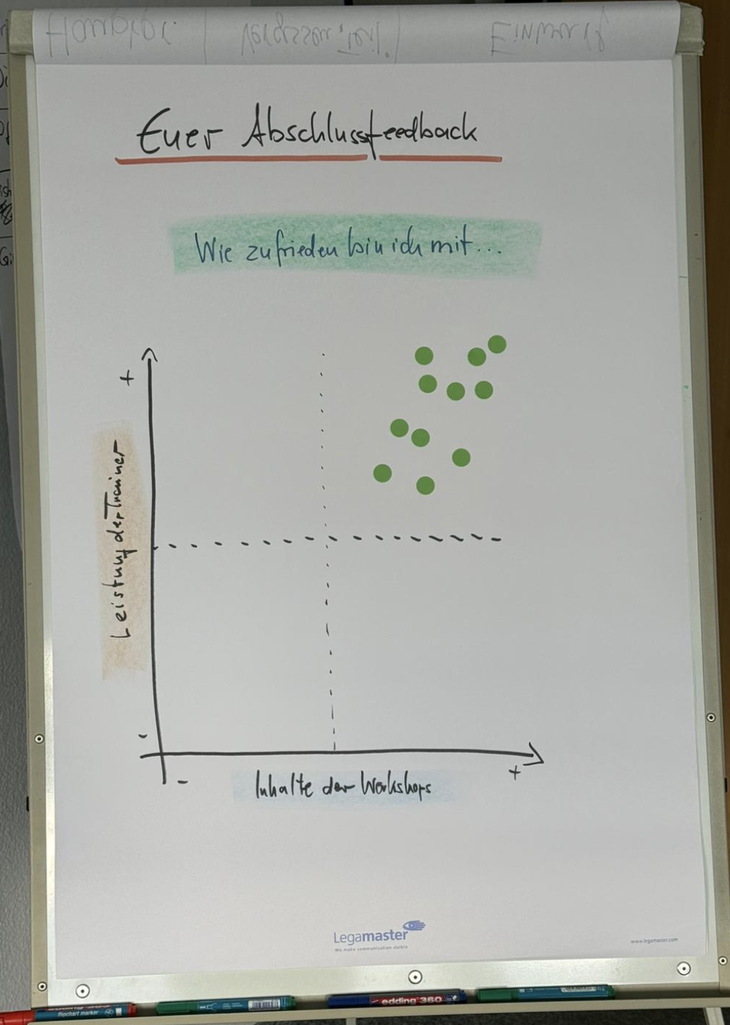
FEEDBACK
DIE WORKSHOP-REIHE HAT SICH GELOHNT
powered by
betaConcept
© betaConcept 2026 all rights reserved
academy
Notes:
Bitte hier am Flipchart obiges Bild aufzeichnen und die TN bewerten lassen – Punkte kleben oder Smilies malen lassen

Slide 59



GESCHAFFT!
Herzlichen Glückwunsch!
powered by
powered by
betaConcept
betaConcept
academy
academy
Notes:
FEUERWERK

Slide 60
Herzlichen Glückwunsch und viel Erfolg bei der Umsetzung!
Euer betaConcept-Team
Kontakt: service@betaconcept.org
betaConcept
© betaConcept 2026 all rights reserved
online-academy

